Slide 1
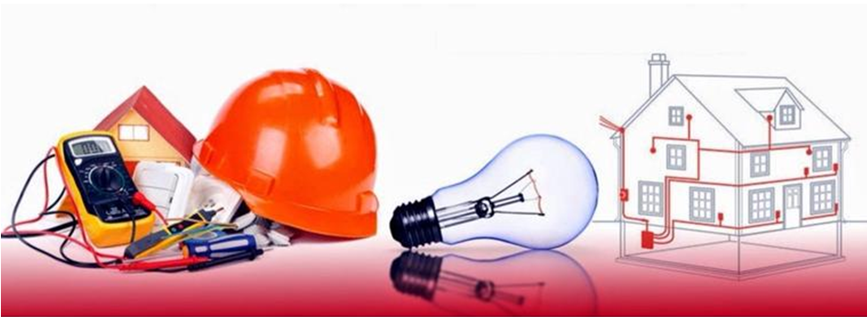
Электромонтажные работы. Электромонтажные материалы и изделия.

Slide 2

Под электромонтажными работами понимается комплекс строительных работ, осуществляемых при новом строительстве, либо модернизации и
реконструкции зданий и сооружений различного предназначения, и предполагающих монтаж электрических сетей электрооборудования.

Slide 3
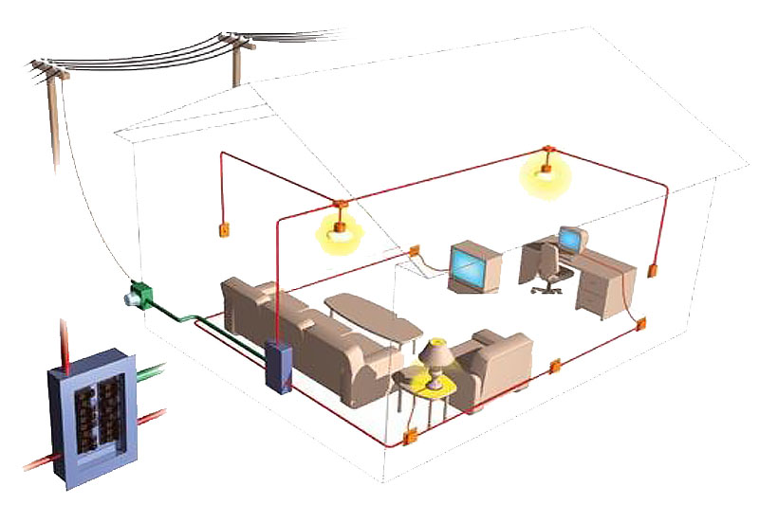
Такие работы включают
прокладку наружных и внутренних сетей,

Slide 4
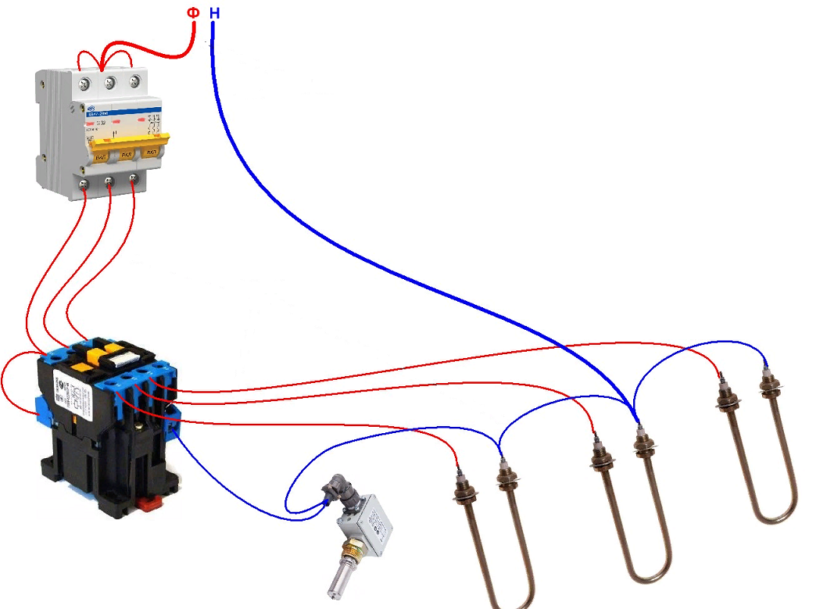
монтаж пусковой и защитной аппаратуры,

Slide 5
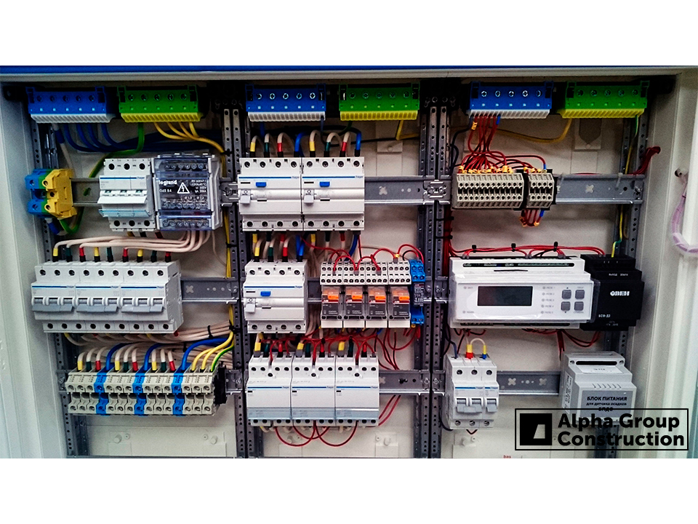
монтаж электрических щитов, коробок,

Slide 6
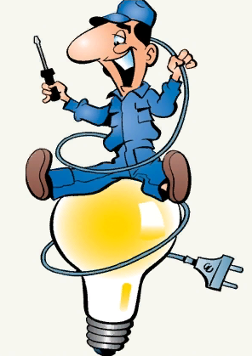
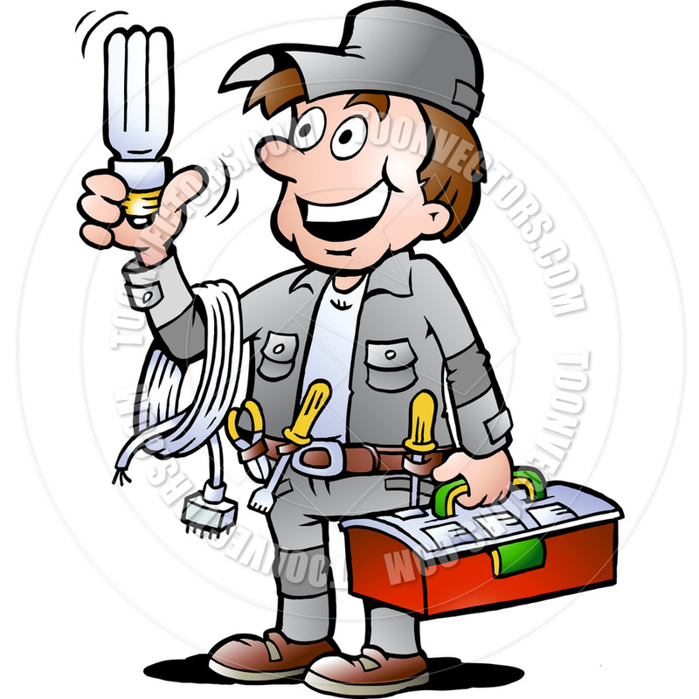
электроосвещения.

Slide 7
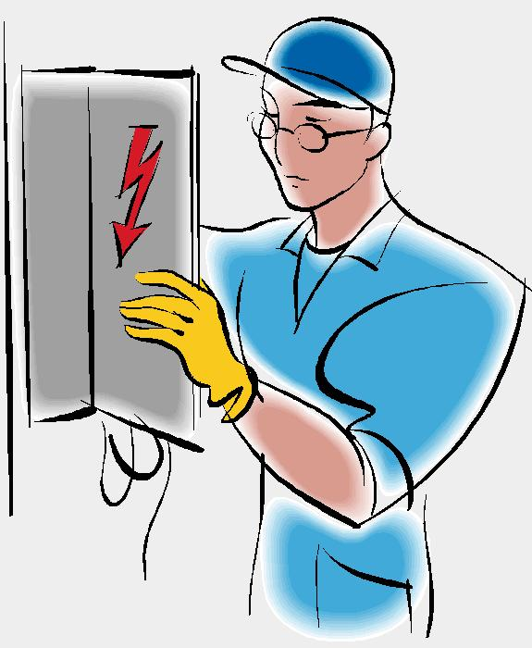
Цель электромонтажа - подключение потребителей к источникам электроэнергии, начиная от установки розеток и заканчивая обеспечением системой бесперебойного электроснабжения всего объекта.

Slide 8
Виды электромонтажных работ
• монтаж электропроводки и оборудования;
• установка защитного оборудования, щитов, счетчиков;
• настройка внешних и внутренних линий;
• монтаж систем электроосвещения;
• электротехнические работы;
• установка рабочего силового электрооборудования;
• введение и наладка источников электроэнергии;
• слаботочные системы и пусконаладочные работы;
• установка и наладка систем видеонаблюдения, связи и сигнализации.

Slide 9
Электромонтажные изделия и материалы
Электромонтажные изделия – неотъемлемые элементы, при помощи которых производится комплексный монтаж кабелей и проводов от источника электрического питания к его приемнику.

Slide 10
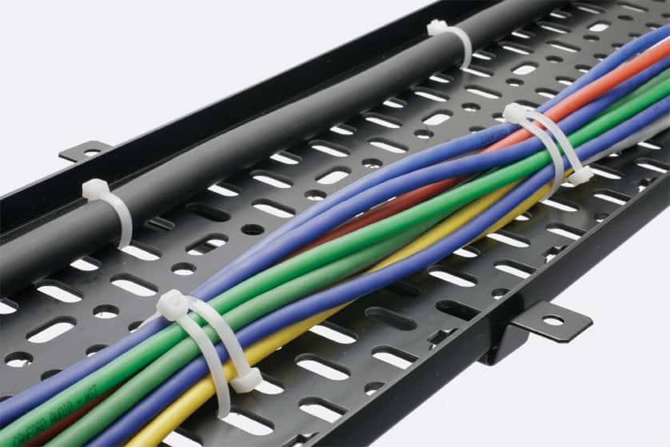
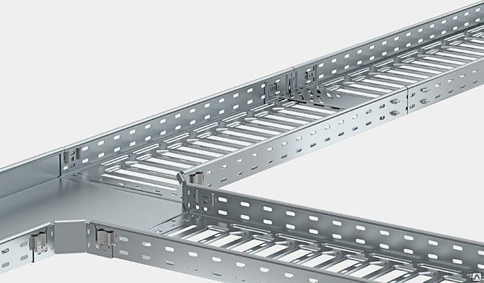
Лоток представляет собой сварную металлическую решетчатую конструкцию, состоящую из двух параллельных профилей или пластин (полос).

Slide 11
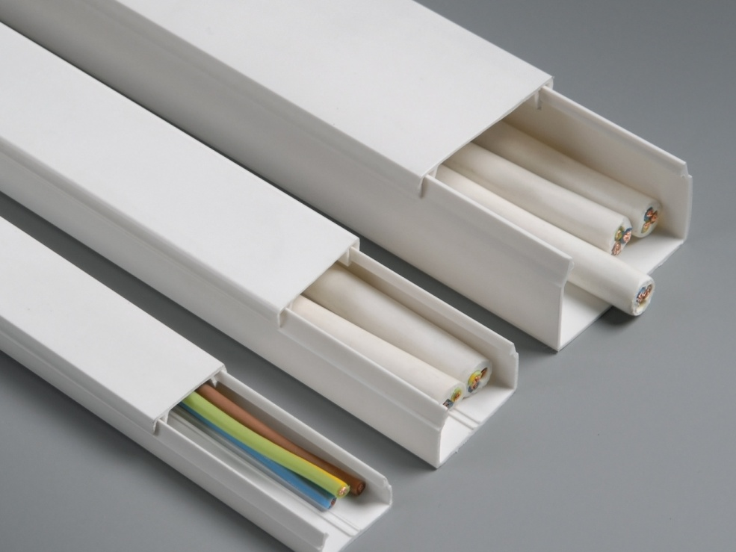
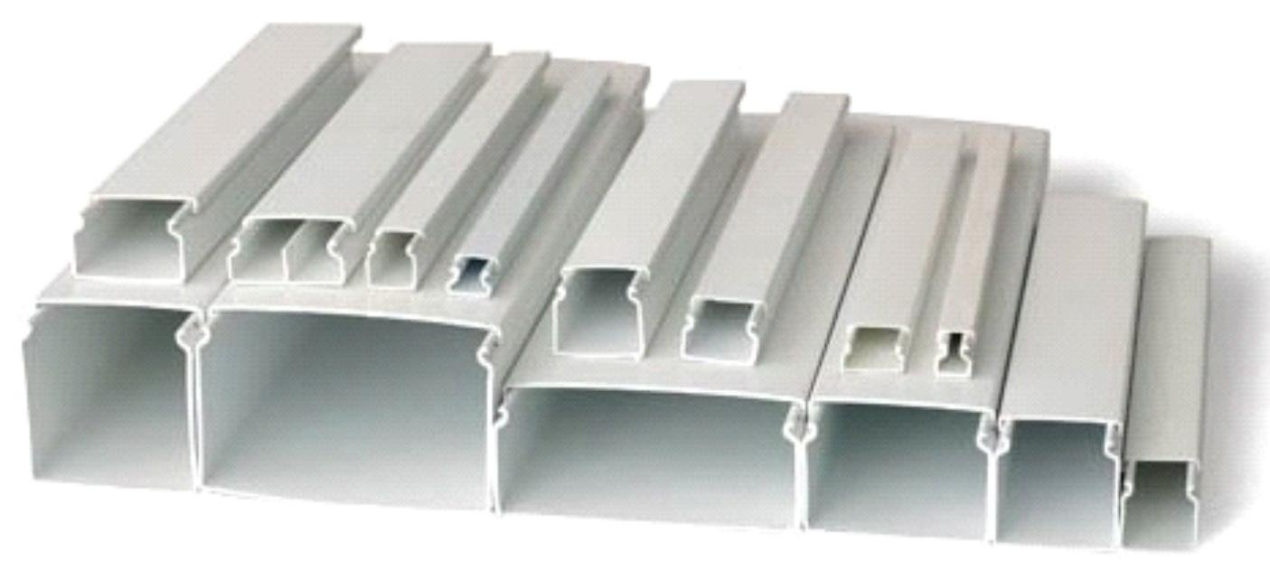
Короба представляют собой профили прямоугольной формы из листовой стали со съемными крышками.

Slide 12
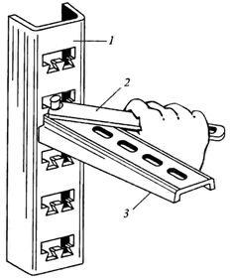
Кабельные конструкции
предназначенные для прокладки кабелей в производственных помещениях, тоннелях, каналах и других кабельных сооружениях, собираются из
стандартных элементов — стоек и полок

Slide 13
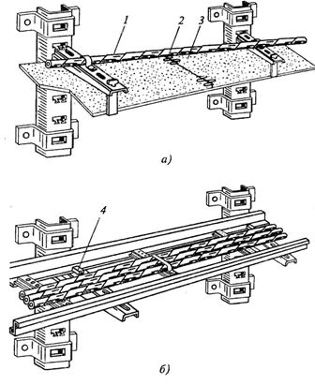
Разновидностью сборных кабельных конструкций являются стойки с закладными подвесками для прокладки кабелей рядами в вертикальной плоскости.

Slide 14
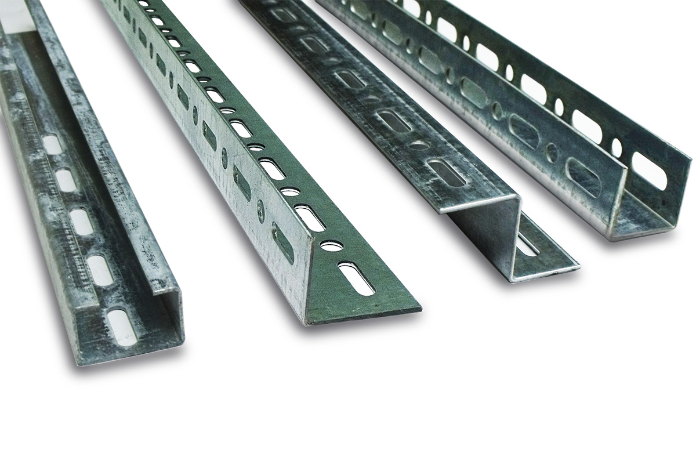
Монтажные профили и полосы из перфорированной стали.

Slide 15
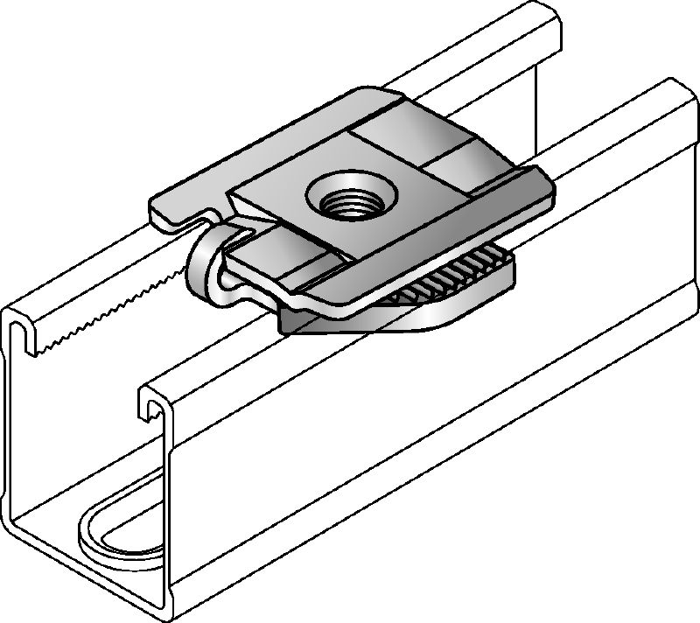
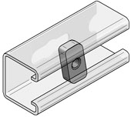
Применение монтажного профиля с закладной гайкой позволяет крепить трубы, кабели, аппараты без подготовки новых отверстий при изменении мест крепления.

Slide 16
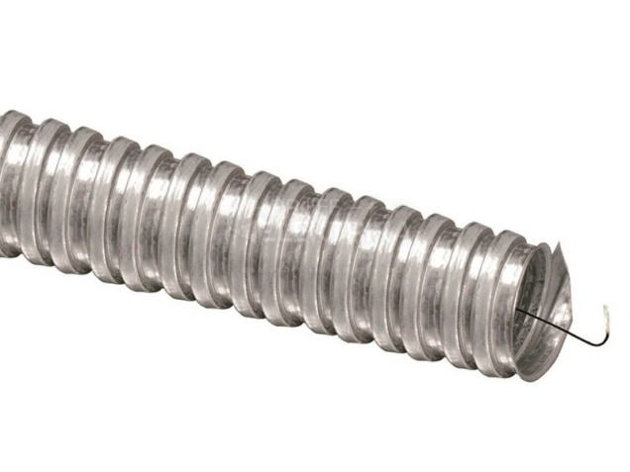
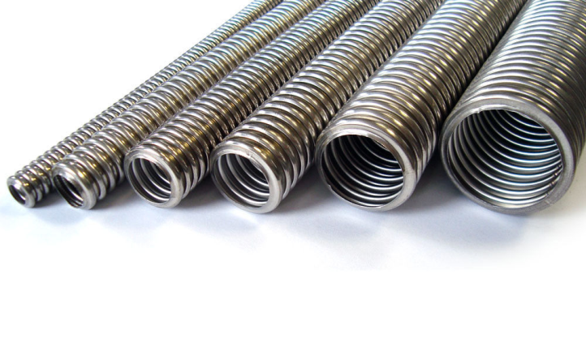
Металлорукав — это гибкий трубопровод, изготовленный из стальной оцинкованной ленты и предназначенный для защиты от механических повреждений проводов и кабелей. Как правило, он используется при прокладке проводки внутри полых стен и потолков.

Slide 17
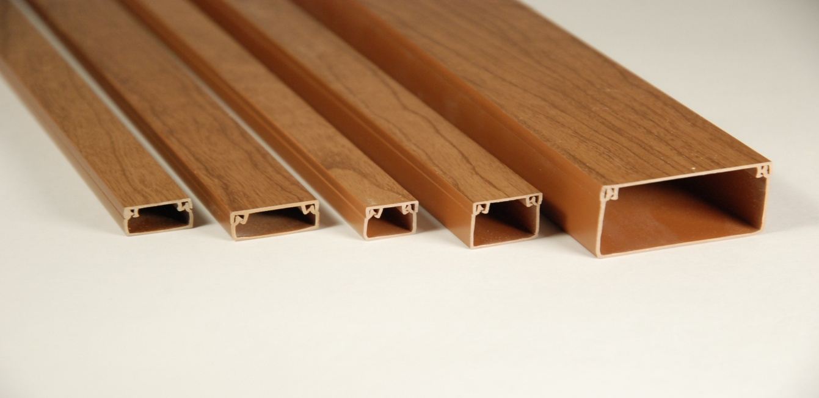
Кабель-каналы из ПВХ применяются для защиты наружной проводки от механических повреждений. Эти изделия придают проводке эстетичный вид.

Slide 18
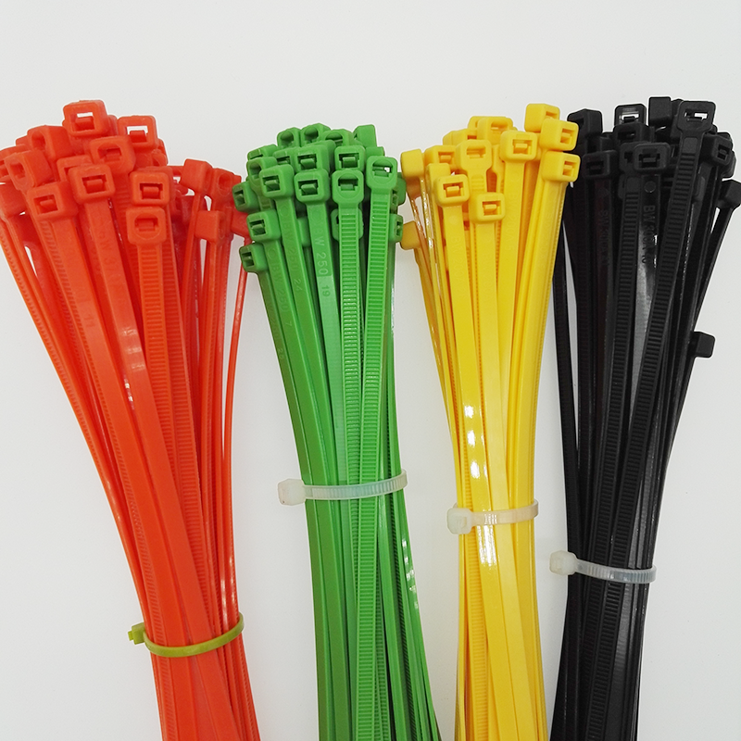
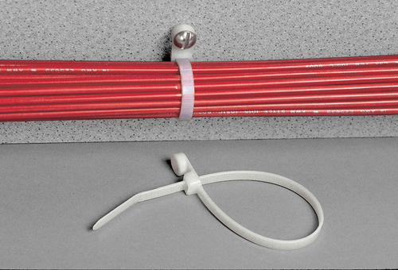
Стяжные хомуты используются для скрепления нескольких проводов в отдельные пучки

Slide 19
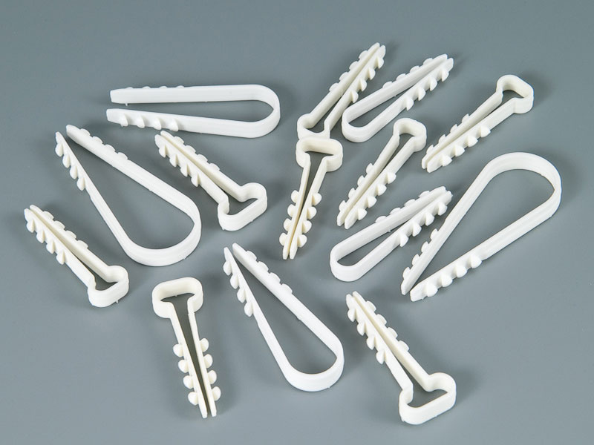
Дюбель-хомуты предназначены для крепления проводов к бетонным или кирпичным стенам.

Slide 20
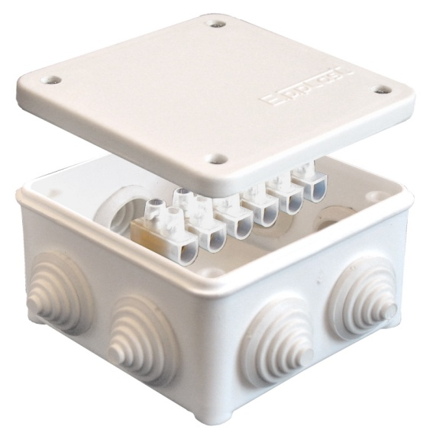
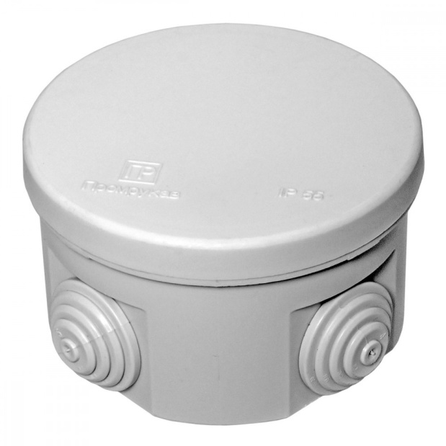
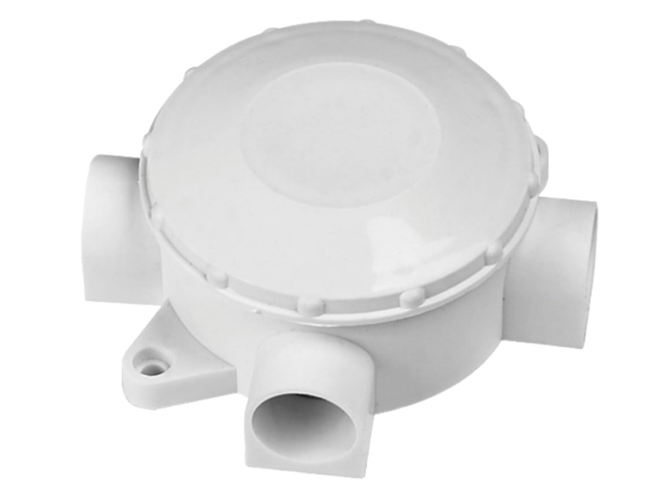
Распределительные коробки предназначены для разветвления проводов при скрытой или открытой электропроводке в помещениях различного назначения.

Slide 21
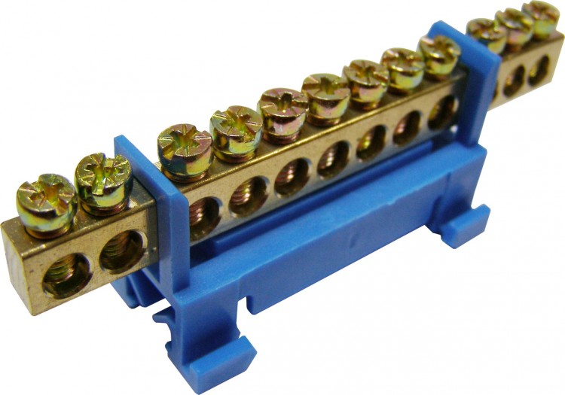
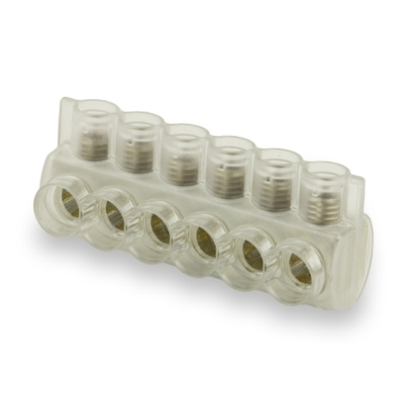
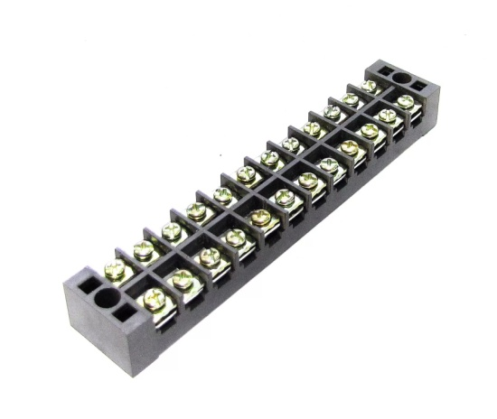
Клеммники различной конструкции предназначены для соединения как нулевых, так и фазных проводов. Благодаря винтовым зажимам они позволяют выполнить быстрый и надежный монтаж.

Slide 22
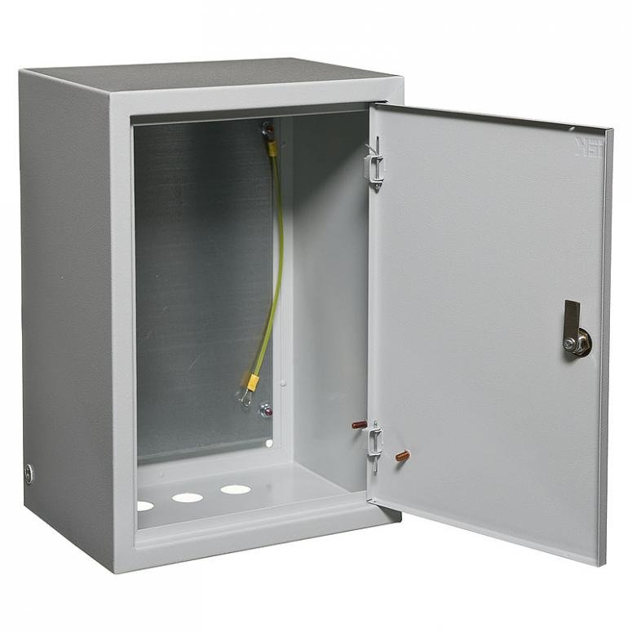
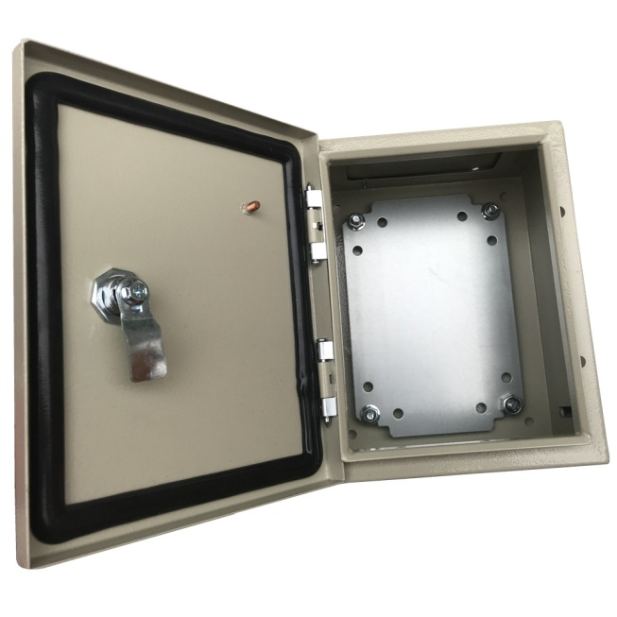
Металлические распределительные коробки устанавливаются, как правило, в технических помещениях с повышенной пожароопасностью и влажностью.

